Slide 1
1. Nhìn tranh, nói tên đồ vật và nêu công dụng của chúng.
vở vẽ
bàn học
tẩy
thước kẻ
Cái ghế
bút chì
màu vẽ

Slide 2
1. Nhìn tranh, nói tên đồ vật và nêu công dụng của chúng.
Vở vẽ dùng để vẽ.
Thước kẻ...

Slide 3
2. Viết 3-4 câu giới thiệu về một đồ vật được dùng để vẽ

Slide 4
Vào ngày sinh nhật em, bạn Mai đã tặng em một hộp bút màu rất đẹp. Hộp có lớp vỏ hình chữ nhật. Bên ngoài hộp có in hình chú lợn hồng dễ thương. Bên trong hộp gồm có mười hai màu. Mỗi màu lại được bọc bên ngoài bởi một lớp giấy. Hộp màu đã giúp em vẽ được những bức tranh đẹp. Em rất thích món quà này.

Slide 5
Chủ nhật tuần trước, mẹ đã cho em đi nhà sách để sắm thêm một số đồ dùng học tập. Trong những đồ dùng đã mua được em thích nhất chiếc thước kẻ mà mẹ đã chọn cho em. Nó được làm bằng gỗ. Chiều dài là 30cm, chiều ngang là 5cm. Nó được trang trí bởi những hình ngộ nghĩnh. Chiếc thước kẻ đã giúp em vẽ những hình khối dễ dàng hơn.

Slide 6
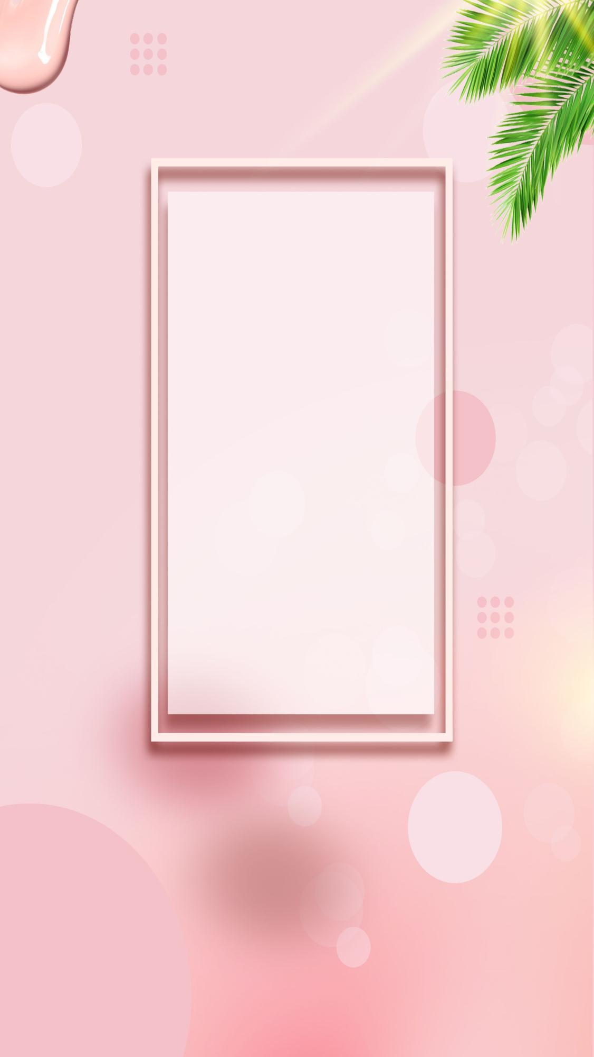
Củng cố
bài học
Notes:
Bài giảng thiết kế bởi: Hương Thảo - tranthao121006@gmail.com

